Slide 1
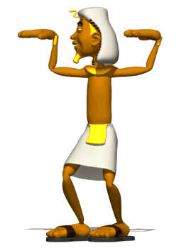
Влада фараона в Давньому Єгипті.
Гляненко Ю.О.

Slide 2
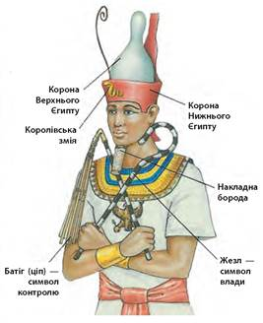
Об’єднання Верхнього і Нижнього Єгипту
Тяжка праця в умовах спекотного клімату й щорічних розливів Нілу потребувала великих зусиль тисяч єгиптян. Поступово племінні вожді землеробських общин об’єднали під своєю владою населення окремих частин Єгипту. Це призвело до виникнення у долині Нілу в V тис. до н.е. перших невеликих держав — номів.
Номи Верхнього Єгипту простягалися від першого нільського порога до дельти, а номи Нижнього Єгипту розташовувалися по дельті. На чолі кожної держави стояв номарх. Він очолював ополчення, був верховним жерцем, керував будівництвом дамб і каналів.
До кінця IV тис. до н.е. в Єгипті лишилося тільки два великих царства, які об’єднали землі Нижнього і Верхнього Єгипту.
Першим загальноєгипетським володарем, згідно з легендами, вважається Скорпіон. Він був царем Верхнього Єгипту і близько 3200 р. до н.е. об’єднав під своєю владою все населення Єгипту. Але ця держава проіснувала недовго.
Близько 3000 р. до н.е. цар Верхнього Єгипту Менес (Нармер) знову об’єднав під своєю владою обидві держави і заснував давньоєгипетську державу, яка увійшла в історію під назвою Давнє царство.

Slide 3
Влада в Давньому Єгипті
Верховним правителем Давнього Єгипту був фараон. Він мав необмежену владу: встановлював закони, за якими жила країна, керував військом, а також володів усією землею. Він міг надавати її в користування знаті та храмам. Піддані вважали фараона живим богом.
У період Нового царства окремою верствою суспільства стали воїни. Вони присвячували весь свій час тренуванням зі зброєю. Воїнів дуже поважали. Вони отримували платню від держави, частку воєнної здобичі, а після завершення служби — земельний наділ.
Знатні люди, передусім родичі фараона, могли стати номархами. Фараон мав першого помічника — чаті (іноді його називають візирем). Він відав іригаційними спорудами, дорогами, великими будівництвами, судами.
З’явилися чиновники, що займалися окремо державною скарбницею, податками, судами. Ці високі чиновники знатного походження мали численних помічників, зокрема, писарів. Їхнім обов’язком було записувати все необхідне та здійснювати розрахунки. Також вони виконували приватні замовлення: записували угоди та різні документи.
Ремісники виготовляли все необхідне для повсякденного життя. Вони працювали в майстернях, які належали фараону, храму або знатній людині. Деякі ремісники, особливо ті, які брали участь у великих будівництвах, були досить заможними. Також добрий заробіток мали ювеліри та столярі, оскільки меблі могли дозволити собі лише багаті люди: якісної деревини в Єгипті не вистачало.
Більшість населення Давнього Єгипту становили селяни. Вони мешкали на землях, що могли належати фараону, знатним сім’ям або храмам. За право користуватися землею вони віддавали частину врожаю як податок. Також у зимову пору селян залучали до великих будівельних робіт і спорудження каналів.
Рабів називали «живі мертві» або «живі для вбивства». Така назва свідчить про те, що спочатку це були переважно військовополонені. Рабами також могли стати на певний час збіднілі селяни за борги, а також злочинці. Переважно рабів використовували на важких земляних роботах, копальнях, будівництві. їх, порівняно з усім населенням Єгипту, було небагато. В

Slide 4
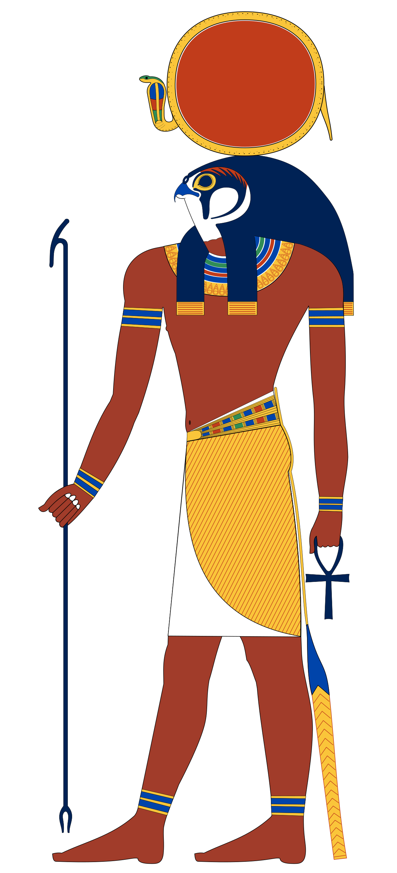
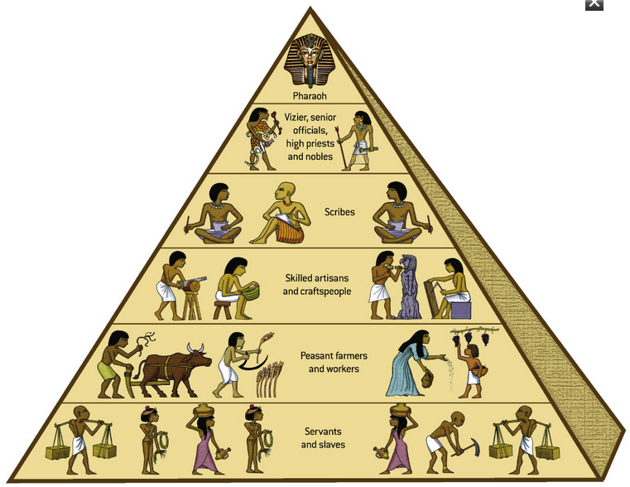
Фараон: керівник Єгипту; володів всіма землями в Єгипті; командував армією; видавав закони. Фараона вважали сином бога Сонця – Ра
Групи населення в давньому Єгипті
Фараон
Чаті – перший заступник фараона
Жерці - священники, які організовували та проводили релігійні ритуали. Жерці також могли бути лікарями, вчителями, астрономами.
Номархи – керівники областей Єгипту
Чаті, номархижерці
Писарі: записували та переписували укази фараонів, вели підрахунок запасів, які були в Єгипті; збирали податки.
Писарі
Ремісники – майстри, які робили різні речі своїми руками (ковалі, гончарі, архітектори, ювеліри, скульптори).
Ремісники
Селяни
Селяни: вирощували їжу, рили та ремонтували канали, будували піраміди
Раби

Slide 5
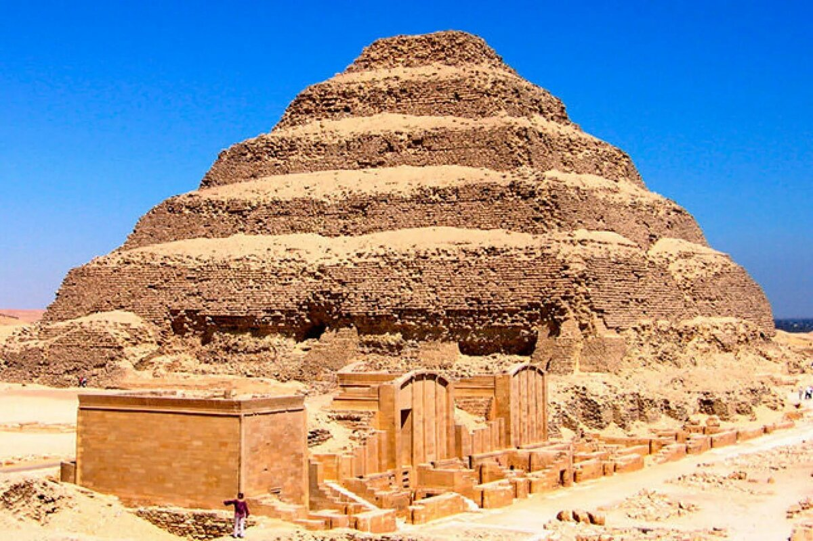
Найвідоміші фараони
Джосер, автор першої збереженої піраміди
Цей фараон, також відомий як Нечерджет і що він правив між 2665 і 2645 рр. до н. е., він не такий відомий, як пізніші. Але, якщо ми поговоримо з вами про Імхотеп, можливо, ти будеш позиціонувати себе краще.
На замовлення першого, другий побудував східчаста піраміда Саккара, на південь від Мемфіса, столиці його імперії.
Через свою форму її називали ступінчастою пірамідою Джосера, вона служила зразком для пізніших комплексів Гізи та всіх інших пізніших пірамід. А Імхотеп вважається першим великим архітектором в історії.

Slide 6
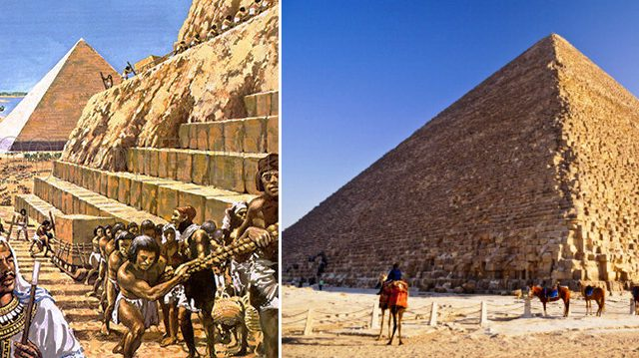
Хеопс, перший серед найважливіших фараонів Стародавнього Єгипту
Саме фараон, який має Велику піраміду в Гізі, це трохи пізніше і вже справді важливо. Також називається Джуфу, керував долями Єгипту між 2589 і 2566 роками до Ісуса Христа. Історично він мав репутацію тирана.
Деякі історики припускають, що це сталося після того, як він розігнав організоване народне повстання, ініціаторами якого були люди, які просто хотіли захопити владу, їх метою було скинути Хеопса з престолу. Фараон заслужено покарав справжніх організаторів цього бунту, відіславши їх добувати каміння на Синайський півострів.

Slide 7
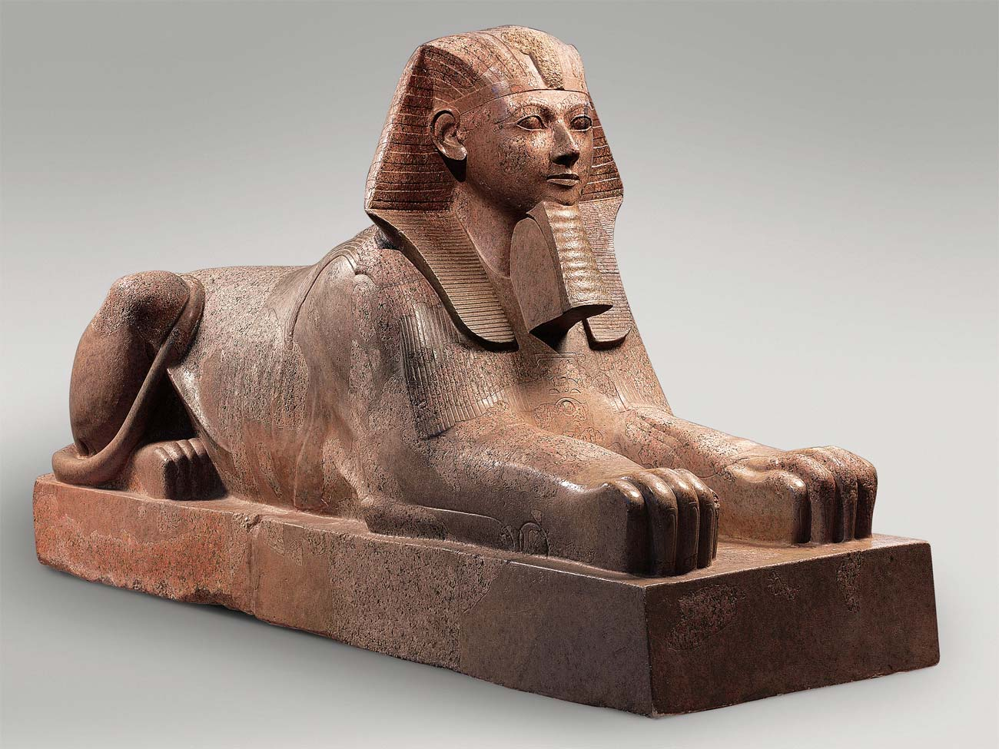
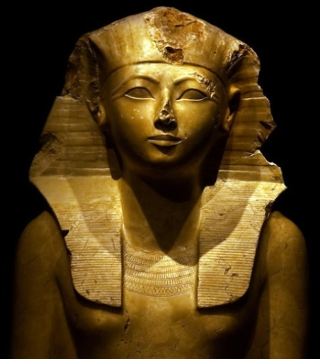
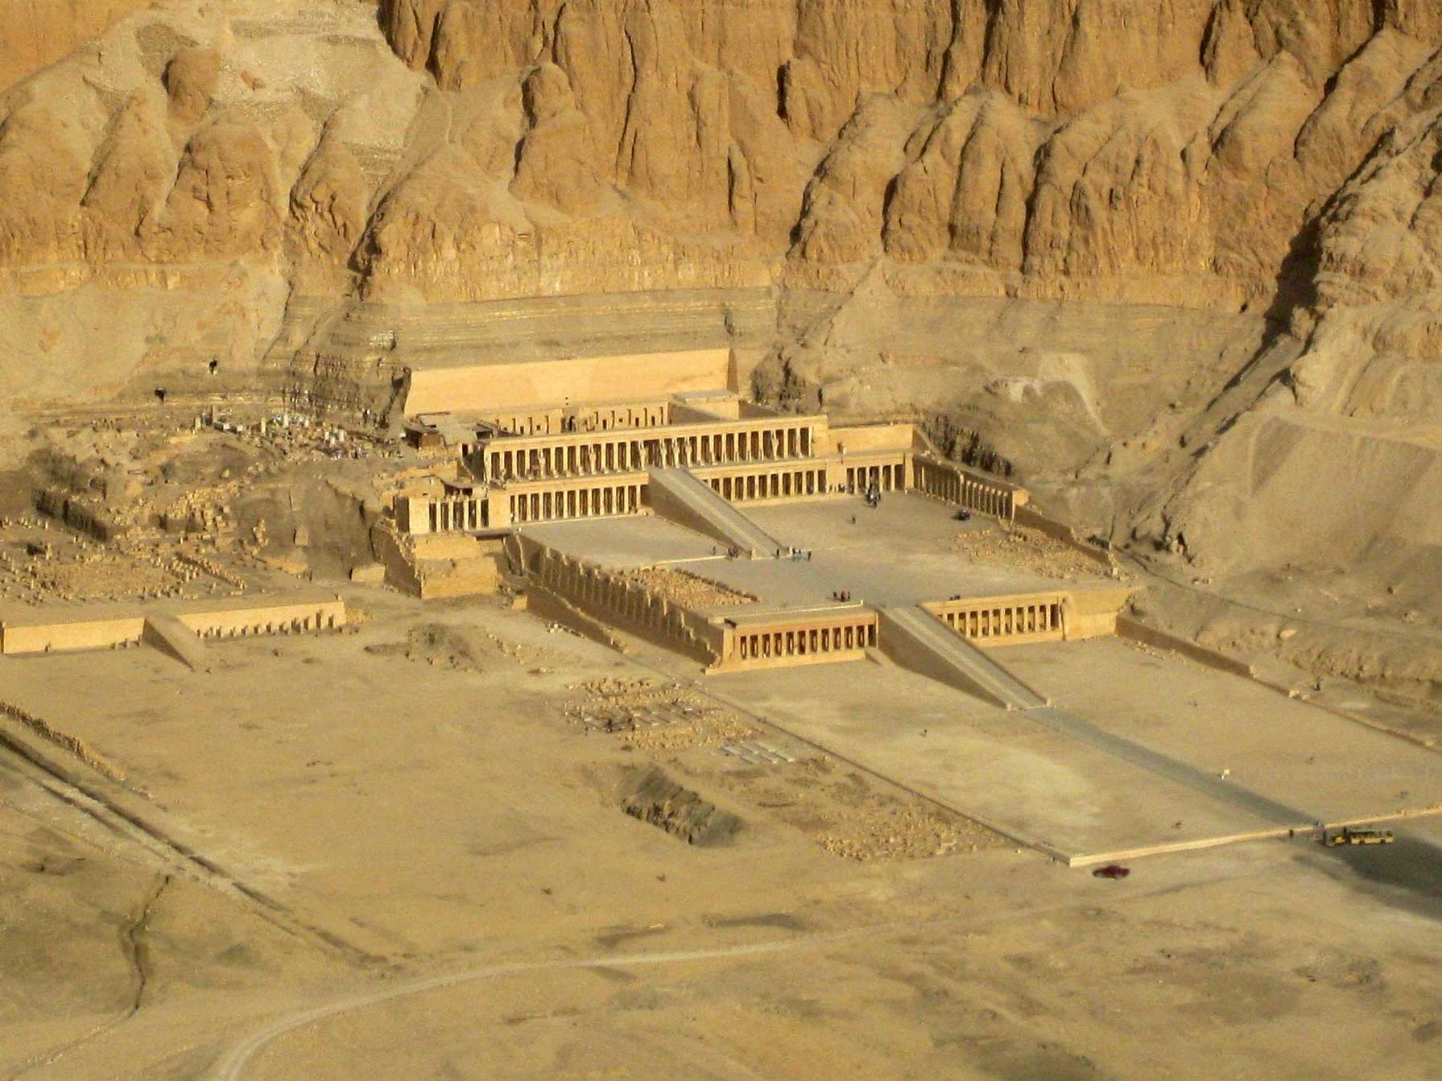
Хатшепсут
У 1478 році до н. е. Хатшепсут проголосила себе рівноправним правителем свого племінника-небожа Тутмоса II і за сім років змогла утвердитись як фараон у власному праві. 22 роки її правління ознаменувались небувалим економічним підйомом Єгипту і розквітом будівництва в усіх частинах країни.
Зображала себе, як чоловіка (носила бороду, чоловічу корону-фараона, чоловічий одяг).
Не вела війн.
Організувала вдалу торгову подорож звідки привезла багато золота та дорогоцінностей.
Побудувала собі великий поховальний комплекс.

Slide 8
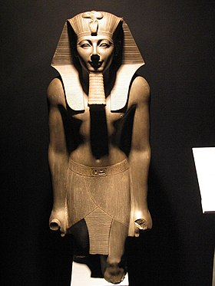
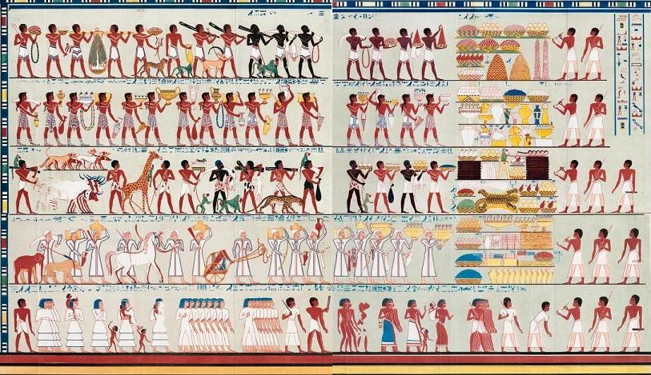
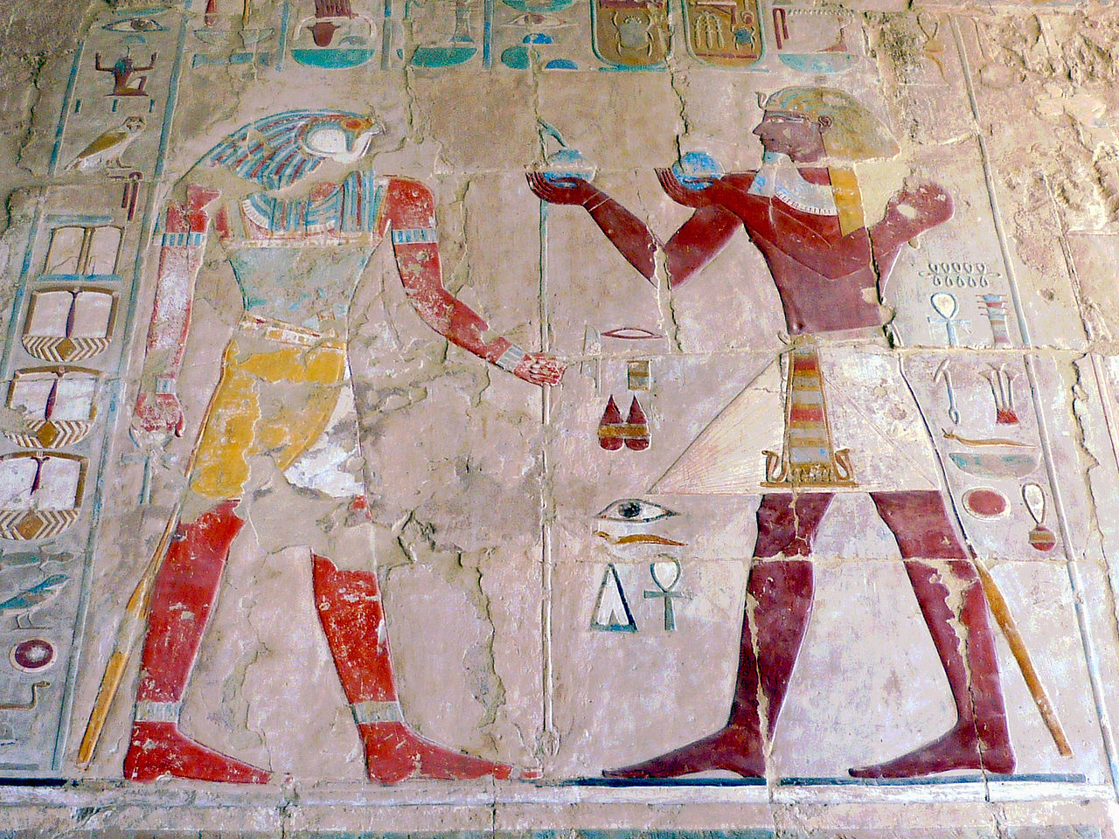
Тутмос III, завойовник
Тутмос ІІІ (тронне ім'я Менхеперра) — єгипетський фараон, шостий правитель XVIII династії. Тутмос при підтримці угруповання, очолюваного верховним жерцем на ім'я Менхеперра-сенеб, став єдиновладним правителем.
Насправді він провів стільки походів по територіях сучасних Лівану, Сирії та Палестини, що за його правління Єгипетська імперія досягла свого максимальне територіальне розширення.
Тут він захопив величезну здобич. Але набагато ціннішими для Єгипту були численні майстри, приведені як бранці, та данина, яку Тутмос збирав під час щорічних походів у Палестину й Сирію протягом 17 років.
Завоювання Тутмоса III були втрачені його наступниками, але написана ним історія (так звані «Аннали Тутмоса ІІІ) пережила тисячоліття.
Майже весь час свого правління воював.
Збільшив територію Єгипту в кілька разів.
Створив військовий флот (армія кораблів).
Створив сильну армію.
Почав активно використовувати бойові колісниці (вози на двох колесах запряжені кіньми)

Slide 9
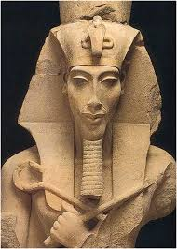
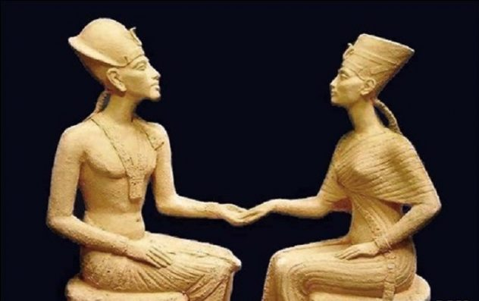
Аменхотеп IV або Ехнатон, названий фараоном-єретиком
Він правив між 1353 і 1336 роками. Він увійшов в історію з прізвиськом фараона Єретика, оскільки встановив монотеїстичний культ Атона, яким було не хто інший, як сонце.
Уславився тим, що за своє-недовге життя здійснив релігійну реформу, підійшовши до утвердження єдинобожжя. Аменхотеп був верховним владикою Палестини, Фінікії та Сирії, а його власна держава включала велику частину території сучасних Судану та Лівії. Єдиним серйозним суперником Аменхотепа була Ассирійська держава.
Зведення фараоном храму Атона в Фівах призвело до повного розриву з культом Амона та його жерцями. Аменхотеп змінив своє тронне ім'я («Амон задоволений») на Ехнатон («слуга Атона»).
Ехнатон сам виступав як верховний жрець Атона, складав гімни в честь цього божества і проповідував своє учення серед послідовників. У центрі культу Атона стояла Маат — одночасно і богиня правди і саме поняття «правда».
І ми також повинні поговорити з вами про дружинк фараона. Жінка, така прекрасна, і обдарована правити. Повертаючись до теми мистецтва, саме до погруддя Нефертіті -це одна з найвідоміших скульптур Стародавнього Єгипту.

Slide 10
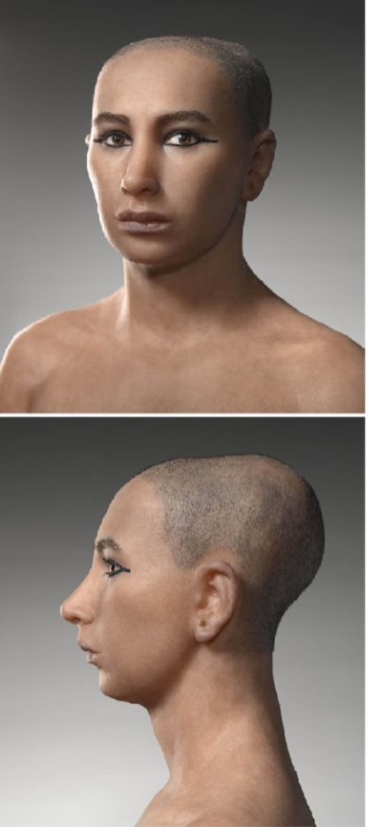
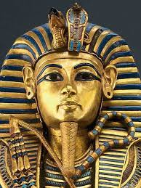
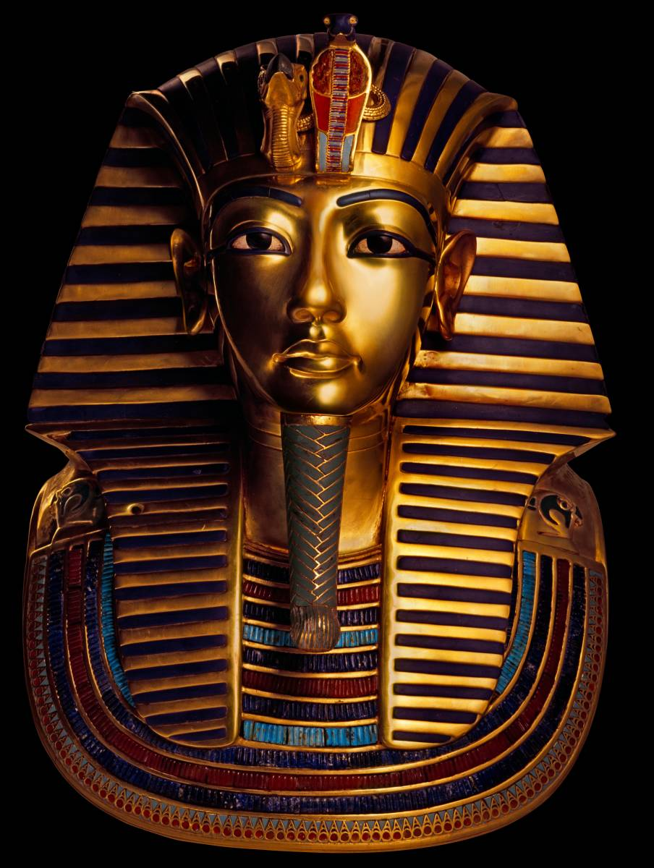
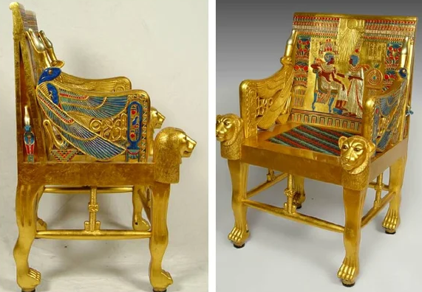
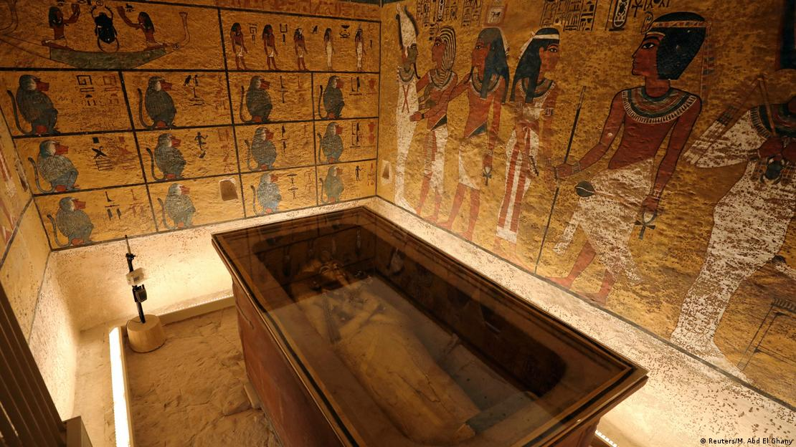
Тутанхамон, наймолодший серед найважливіших фараонів Стародавнього Єгипту
Тутанхамон може не належати до найважливіших фараонів Стародавнього Єгипту, але він, безсумнівно, є найпопулярнішим. Відкриття його майже цілої могили Говард Картер і передбачуване прокляття, яке, здається, впало на всіх, хто брав участь у відкритті, перетворило його на персонажа, оточеного міфічною аурою.
Тутанхамон був сином фараона Ехнатона. Нефертіті не була його матір'ю, як часто помилково стверджують, хоча і була головною дружиною Ехнатона. Однак дитина фараона була дитиною наложниці, очевидно, сестри Ехнатона. Тутанхамон зійшов на престол у віці восьми років. Спочатку його називали Тутанхатон - приблизно як "живий образ Атона" - тому що на момент його народження богу Атону ще поклонялися. Пізніше, коли жреці поклонялися богу Амону, він змінив своє ім'я на Тутанхамон.
Правитель 18-ї династії Нового царства помер у 1323 році до н.е. у віці лише 18 або 19 років.

Slide 11
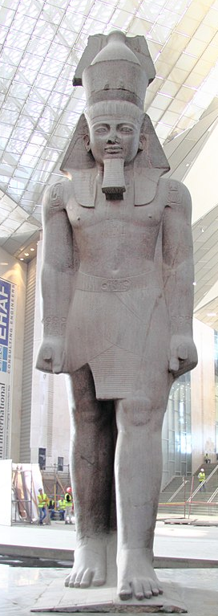
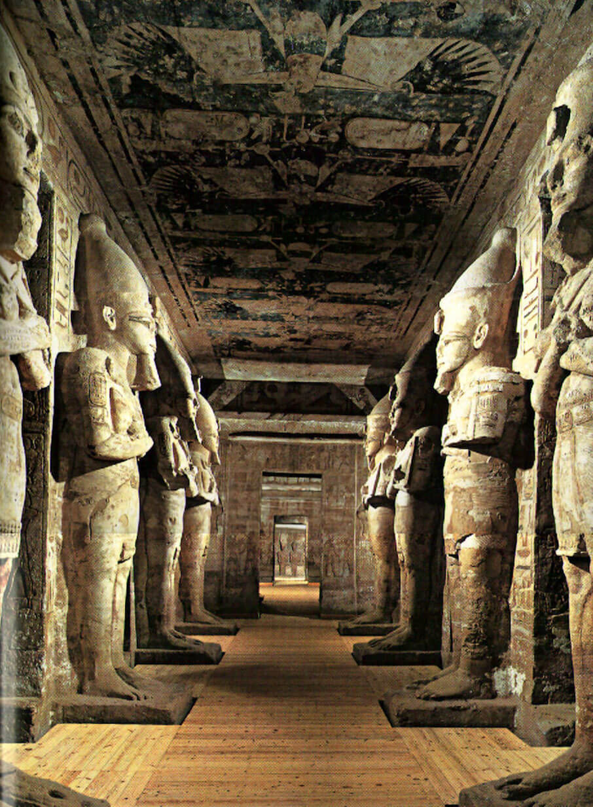
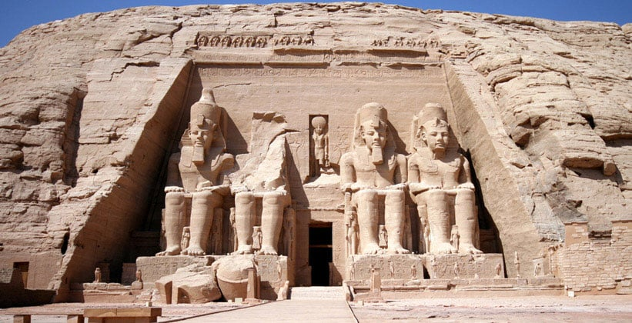
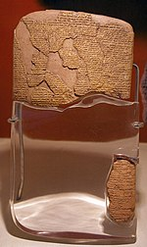
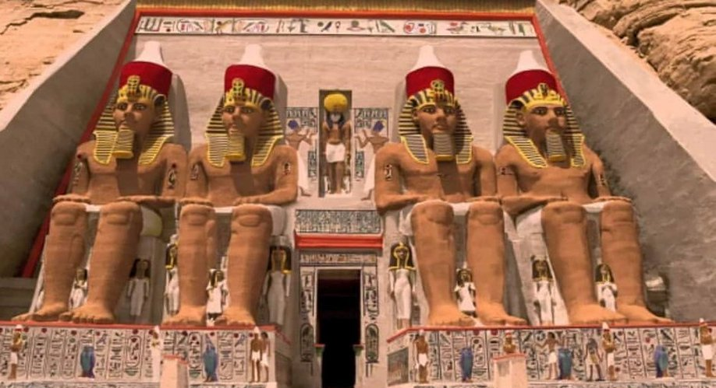
Рамзес II, Король Будівельників.
Його вважають фараоном з найдовшим правлінням, оскільки він правив 66 років (з 1279 по 1213 до н. Е.). Також, мабуть, він мав найбільше дітей, оскільки їх оцінюють приблизно в сотню.
Але також відомий як цар-будівельник за велику кількість вражаючих храмів, які він побудував. Серед них його власний мавзолей Рамсеум, у Долині царів. Рамзес II пішов ще далі. Він побудував цілу нову столицю імперії на схід від дельти Нілу і назвав її Пі-Рамзес Аа-найту або місто Рамзес.
Залишив після себе найбільшу кількість великих статуй;
Підписав перший мирний договір в історії, який зберігся до наших часів.

Slide 12
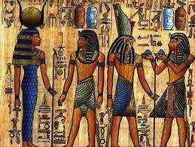
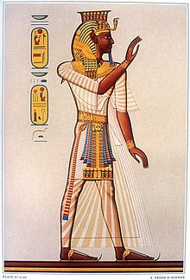
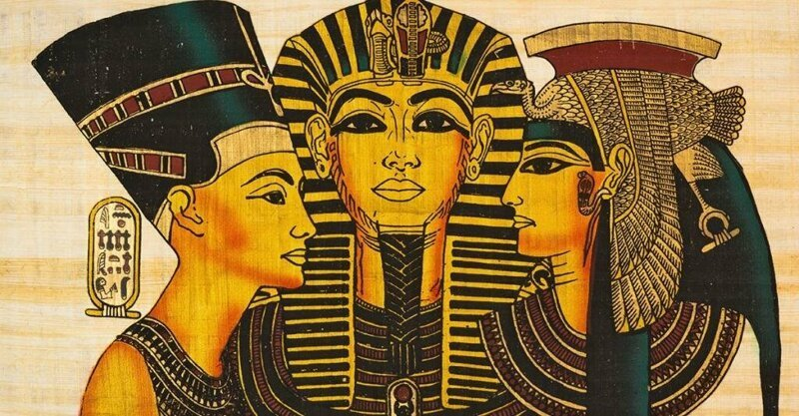
Дякую за увагу!

